Slide 1

İleri .Net ve C#

Slide 2
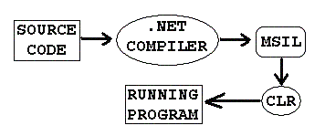
C# programları nasıl çalışır?

Slide 3
C# Types
C# is a strongly-typed language.
Herbir değişken veya sabit (constant) tipi (type) vardır.

Slide 4
C# Types
Value Types
Reference Types

Slide 5
Value Types
bool | false
byte | 0
char | '\0'
decimal | 0M
double | 0.0D
enum | The value produced by the expression (E)0, where E is the enum identifier.
float | 0.0F
int | 0
long | 0L
sbyte | 0
short | 0
struct | The value produced by setting all value-type fields to their default values and all reference-type fields to null.
uint | 0
ulong | 0
ushort | 0

Slide 6
Reference Types
class
interface
Delegate
Arrays
C# also provides the following built-in reference types:
dynamic
object
string

Slide 7
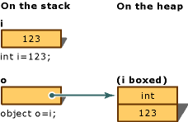
Boxing - Unboxing

Slide 8
Class
class TestClass
{
// Methods,
properties,
fields,
events,
delegates
// and nested classes go here.
}

Slide 9
Class & Object(Sınıf ve Nesne)
public class Car
{
String producer { get; set; }
String class { get; set;}
Color color { get; set; }
}

Slide 10
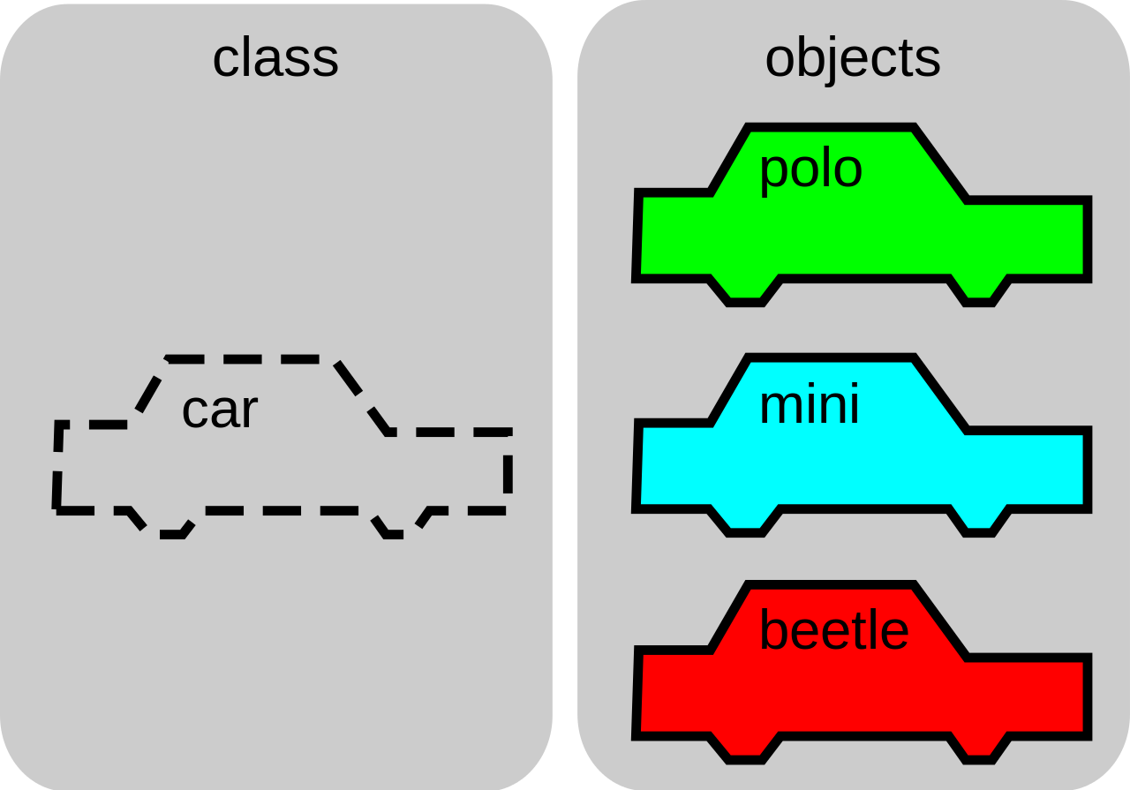
Class & Object(Sınıf ve Nesne)
Sınıf belli tür bir nesnenin metotlarının ve değişkenlerinin şablon tanımıdır. (Car)
Bir nesne bir sınıfın özel bir örneğidir.
Car polo = new Car()
{
producer = “wolkswagen”, class=“B”,
color = color.yellow
}
Car mini = new Car()
{
producer = “Mini”, class=“B”, color=color.blue
}

Slide 11
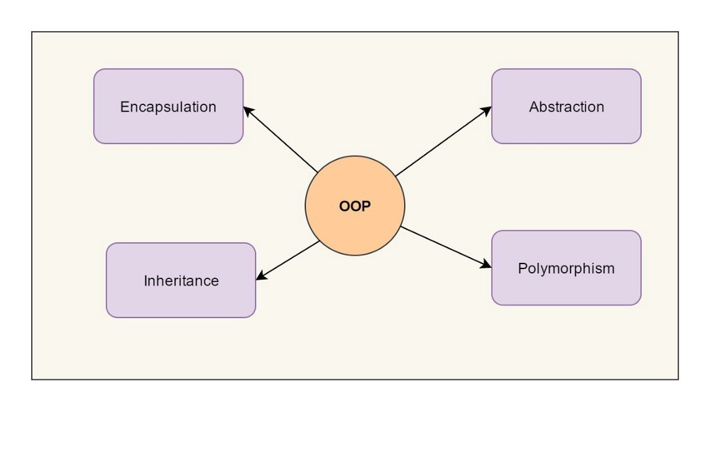
Nesneye yönelik programlama aşağıdaki 4 temel ilkeye dayanır. Bunlar olmazsa OOP sağlanmış olmaz.

Slide 12
Encapsulation(Kapsülleme)
Sınıf içerisindeki değişkenlerin, nesnelerin ve metotların ne kadarının görüntülenebileceği ve değiştirilebileceğinin sınırlarının konulmasını sağlar.
public, private, protected, internal modifier
Getter, Setter metotlar kapsüllemenin sağladığı özelliklerdir.

Slide 13
Access Modifiers
Public => Herkese görünürüm
Protected => Sadece kendim ve Benden türeyenlere görünürüm
Internal => Sadece kendi Assembly’im de görünürüm.
Private => Sadece kendi sınıfımda görünürüm diğer sınıflar göremez.
protected internal => kendi Assembly’im de görünürüm ve ayrıca(diğer assembly) benden türeyenlerde de görünürüm.
private protected =>Aynı assembly’de benden türeyenler üzerinde görünürüm başka assembly de benden türeyen sınıfta gözükmem.

Slide 14
Inheritance(Kalıtım)
Bir sınıftan başka bir sınıfın türetilebilmesi aralarında bir alt-üst ilişkisi oluşturmayı ve miras alınan sınıfın özelliklerinin otomatik olarak kullanılabilmesini sağlamaktır.
Bu sayede aynı kodların tekrar tekrar yazılması engellenmiş olur.

Slide 15
Polymorphism(Çok biçimlilik)
Polimorfizm yunancada ("çoklu formlara sahip“) olmak demektir.
Nesneye yönelik programlamada metotları ve türetilmiş sınıfları yeniden tanımlama yeteneğidir.
Method override (aynı dönüş tipine sahip metodun birden fazla forma sahip olması örnek olarak verilebilir.)

Slide 16
Abstraction
Oluşturacağımız sınıfların özelliklerini taşıyan özet sınıf veya interface(arayüz) özelliğidir. Bir nevi sınıfın planıdır diyebiliriz.
Nesneye yönelik programlamada alt sınıflar concrete(somut) sınıfları bilmek durumunda değildir. Genellikle abstraction üzerinden esas sınıfları bilmeden işlemleri gerçekleştirirler.

Slide 17
Interface, Abstract class, Sealed class, Partial Class
public abstract class sampleclass1
{
}
public sealed class sampleclass2
{
}

Slide 18
Enums, Const, Readonly
enum Day {Sat, Sun, Mon, Tue, Wed, Thu, Fri};
enum Day : byte {Sat=1, Sun, Mon, Tue, Wed, Thu, Fri};

Slide 19
Operator
Arithmetic Operators
Relational Operators
Logical Operators
Unary Operators
Bitwise and Bit Shift Operators

Slide 20
Arithmetic Operators
C# Arithmetic Operators
Operator | Operator Name | Example
+ | Addition Operator | 6 + 3 evaluates to 9
- | Subtraction Operator | 10 - 6 evaluates to 4
* | Multiplication Operator | 4 * 2 evaluates to 8
/ | Division Operator | 10 / 5 evaluates to 2
% | Modulo Operator (Remainder) | 16 % 3 evaluates to 1

Slide 21
İlişkisel Operatorler
C# Relational Operators
Operator | Operator Name | Example
== | Equal to | 6 == 4 evaluates to false
> | Greater than | 3 > -1 evaluates to true
< | Less than | 5 < 3 evaluates to false
>= | Greater than or equal to | 4 >= 4 evaluates to true
<= | Less than or equal to | 5 <= 3 evaluates to false
!= | Not equal to | 10 != 2 evaluates to true

Slide 22
Logical Operators
C# Logical operators
Operand 1 | Operand 2 | OR (||) | AND (&&)
true | true | true | true
true | false | true | false
false | true | true | false
false | false | false | false

Slide 23
Unary Operators
C# unary operators
Operator | Operator Name | Description
+ | Unary Plus | Leaves the sign of operand as it is
- | Unary Minus | Inverts the sign of operand
++ | Increment | Increment value by 1
-- | Decrement | Decrement value by 1
! | Logical Negation (Not) | Inverts the value of a boolean

Slide 24
Bitwise and Bit Shift Operators
C# Bitwise and Bit Shift operators
Operator | Operator Name
~ | Bitwise Complement (NOT) (unary)
& | Bitwise AND
| | Bitwise OR
^ | Bitwise Exclusive OR (XOR)
<< | Bitwise Left Shift
>> | Bitwise Right Shift

Slide 25
Arrays & Indexers & Control Statements
Değer Tipleri ve Referans Tipleri ile Dizi(Array) yapabiliyoruz.
Tek Boyutlu Diziler
Çok Boyutlu Diziler
Düzensiz diziler (jagged array)

Slide 26
Statements
Selection Statements – This consists of if, else, switch, and case branching.
Iteration Statements – This consists of do, for, foreach, and while looping.
Jump Statements – This consists of break, continue, return, and goto statements.

Slide 27
Overloading
Method Overloading
Operator overloading

Slide 28
Delegates
delegate result-type identifier ([parameters]);

Slide 29
Events
Delegelerin özelleşmiş halleridir.

Slide 30
Implicitly-Typed Local Variable - var
C# 3.0 introduced the implicit typed local variable "var". Var can only be defined in a method as a local variable. The compiler will infer its type based on the value to the right of the "=" operator.

Slide 31
C# - Anonymous Type
Anonymous type, as the name suggests, is a type that doesn't have any name. C# allows you to create an object with the new keyword without defining its class. The implicitly typed variable- var is used to hold the reference of anonymous types.

Slide 32
Dynamic & ExpandoObject
C# 4.0 (.NET 4.5) introduced a new type that avoids compile time type checking. You have learned about the implicitly typed variable- var in the previous section where the compiler assigns a specific type based on the value of the expression. A dynamic type escapes type checking at compile time; instead, it resolves type at run time.

Slide 33
Iterations, IEnumerator & IEnumerable

Slide 34
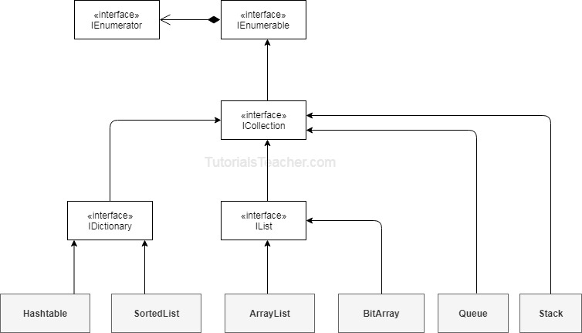
Collections

Slide 35
Non-generic Collections | Usage
ArrayList | ArrayList stores objects of any type like an array. However, there is no need to specify the size of the ArrayList like with an array as it grows automatically.
SortedList | SortedList stores key and value pairs. It automatically arranges elements in ascending order of key by default. C# includes both, generic and non-generic SortedList collection.
Stack | Stack stores the values in LIFO style (Last In First Out). It provides a Push() method to add a value and Pop() & Peek() methods to retrieve values. C# includes both, generic and non-generic Stack.
Queue | Queue stores the values in FIFO style (First In First Out). It keeps the order in which the values were added. It provides an Enqueue() method to add values and a Dequeue() method to retrieve values from the collection. C# includes generic and non-generic Queue.
Hashtable | Hashtable stores key and value pairs. It retrieves the values by comparing the hash value of the keys.
BitArray | BitArray manages a compact array of bit values, which are represented as Booleans, where true indicates that the bit is on (1) and false indicates the bit is off (0).

Slide 36
Nullable Types
[Serializable]
public struct Nullable<T> where T : struct
{
public bool HasValue { get; }
public T Value { get; } // other implementation
}

Slide 37
Exception Handling
try
{
}
catch(Exception ex)
{
throw ex;
}

Slide 38
Generics

Slide 39
Assembly & App Domain

Slide 40
Attributes
[Serializable]

Slide 41
Reflection

Slide 42
The Task asynchronous programming model in C#

Slide 43
Func & Action

Slide 44
Linq

Slide 45
Entity Framework

